Slide 1
Werken met het termennetwerk
Katalysator voor Verbonden Erfgoed
Ruben Schalk – Informatiemanager Rijksdienst voor het Cultureel Erfgoed & Coördinator Termennetwerk
Shannon van Muijden - Datamanager Collection @ Zuiderzeemuseum
Workshops bij de 12de VOGIN-IP-lezing 18 maart 2024
Notes:
Deelnemers (vragen wie, waarvan, achtergrond)
Organisaties:
Rijksdienst voor het Cultureel Erfgoed
Hogeschool Utrecht
Noord-Hollands Archief
Wageningen University and Research Facilitair Bedrijf
Vrije Universiteit
IISG
Erasmus Universiteit Rotterdam
Bibliotheek UvA/HvA

Slide 2

Workshop indeling
https://voginworkshop.coret.org/
Waarom het Termennetwerk?
Functionaliteit van het Termennetwerk
Techniek van het Termennetwerk
Reconciliatie via het Termennetwerk
Bonus: Fuzzy Lookup Add-In for Excel

Slide 3
Waarom het Termennetwerk?

Slide 4

Netwerk Digitaal Erfgoed
Samenwerken om erfgoed beter vindbaar te maken
Notes:
‘Het doel van de Nationale Strategie is om erfgoed beter vindbaar te maken en hiermee het gebruik van erfgoed te vergroten.’

Slide 5
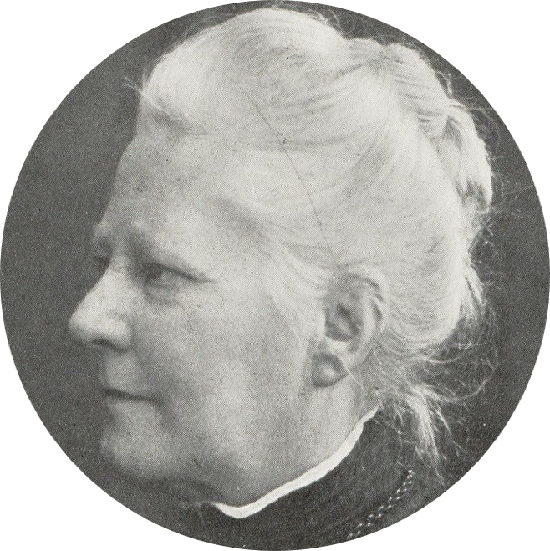
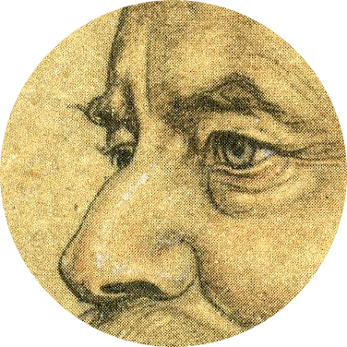
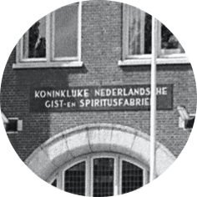
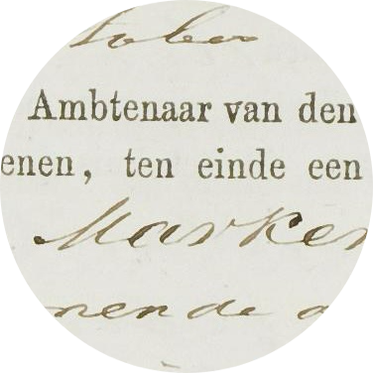
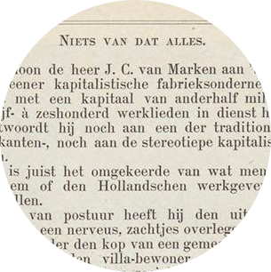
Een complex aan informatie …
Foto Agneta Matthes
(Stadsarchief Amsterdam)
Tekening Jacques van Marken
(Stadsarchief Delft)
Foto Gist- en Spiritusfabriek
(RCE)
Huwelijksakte Van Marken-Matthes
(Noord-Hollands Archief)
Artikel Jacques van Marken
(Koninklijke Bibliotheek)

Slide 6
Waarom is het vinden dan zo lastig?
Moeilijkheden
Informatie is niet vastgelegd
Informatie is wel vastgelegd,
maar niet gestructureerd
Informatie is wel gestructureerd vastgelegd, maar niet eenduidig
Informatie is wel eenduidig vastgelegd, maar niet ondubbelzinnig
Informatie is wel ondubbelzinnig vastgelegd, maar niet gestandaardiseerd

Slide 7
Een willekeurig collectiesysteem…
Term | Vergelijkbare term
Bodemkaart | Bodemkaarten
Psalmbord | psalmbord
Tapijtfabriek | tapijtfabrieken
Inventaris | Inventarissen
Fabrieksbouw | Fabrieksgebouw
Kerkbouw | Kerkenbouw
Iconografie | Ikonografie
getijdemolen | getijmolen

Slide 8
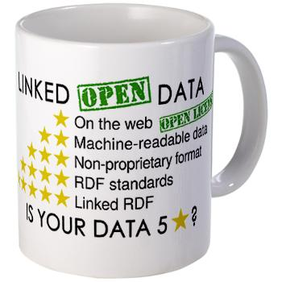
Linked Data

Slide 9
Een term is een gestructureerde, gedeelde beschrijving die een begrip of entiteit uniek identificeert en de betekenis ervan duidelijk maakt
Personen, organisaties, plaatsen,
onderwerpen, gebeurtenissen, tijdsperiodes, ...
Notes:
Wat is een term? Een term is veel meer dan een ‘trefwoord’
Wat zijn ‘begrippen of entiteiten’? Bijvoorbeeld: personen, plaatsen, onderwerpen, …
Gedeeld: een term is toegankelijk voor iedereen

Slide 10
Functionaliteit van het Termennetwerk

Slide 11

Op zoek naar termen …
Geportretteerde:
Jacques van Marken
Thesaurus van Auteursnamen
Wikidata
Termennetwerk
“Jacques van Marken”
“Jacques van Marken”
Thesaurus van Auteursnamen
Wikidata

Slide 12
Op zoek naar termen …
Geportretteerde:
Jacques van Marken
Gevonden termen (geharmoniseerd)
Termennetwerk
Gevonden termen
Gevonden termen
Thesaurus van Auteursnamen
Wikidata

Slide 13
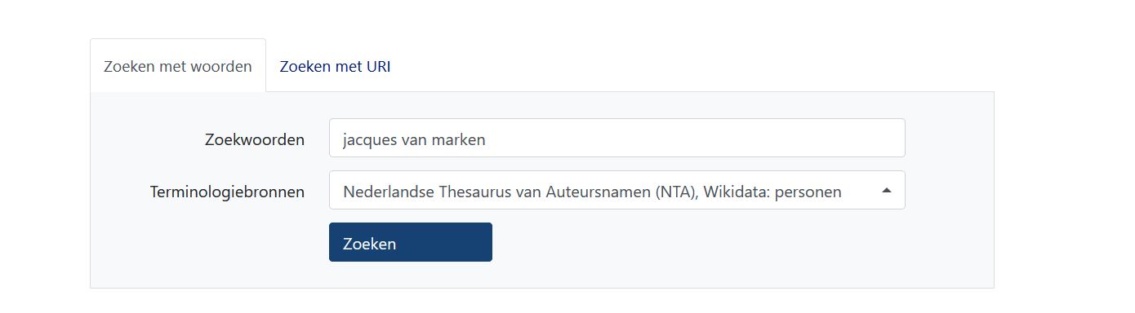
Op zoek naar termen …
Marken, J.C. van (Jr. ; 1845-1906)
Terminologiebron: Thesaurus van Auteursnamen
Omschrijving: chemicus-ondernemer
Alternatieve labels: J.C. van Marken /
Marken, Jacques van / Marken, Jacob Cornelis van
URI: http://data.bibliotheken.nl/id/thes/p068747373
Jacques van Marken
Terminologiebron: Wikidata
Omschrijving: Nederlands ondernemer (1845-1906)
Alternatieve labels: J.C. van Marken
URI: http://www.wikidata.org/entity/Q1595877

Slide 14
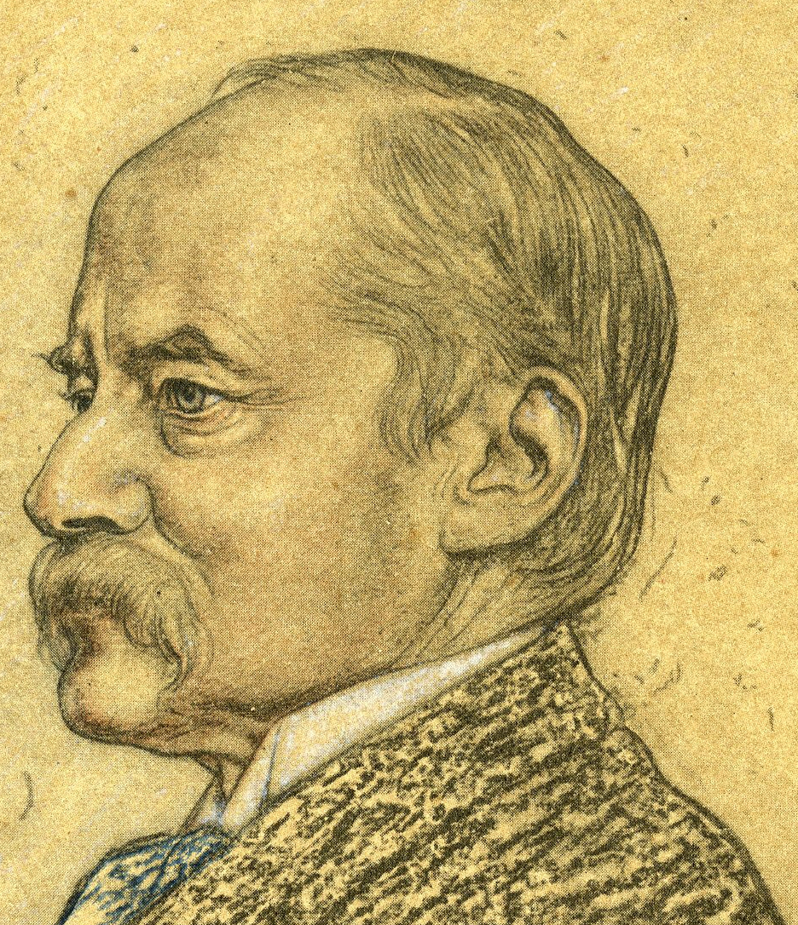
Van literals naar links
http://data.bibliotheken.nl/id/thes/p068747373
Geportretteerde: Jacques van Marken
Type: tekening
Vervaardiger: Hendrik Johannes Haverman
Plaats van vervaardiging: Den Haag
Trefwoord: portretten

Slide 15
Verbinden via termen
Agneta Matthes
http://www.wikidata.org/entity/Q95451
J.C. van Marken
http://data.bibliotheken.nl/id/thes/p068747373
Gist- en Spiritusfabriek
http://www.wikidata.org/entity/Q2347054
J.C. van Marken
http://data.bibliotheken.nl/id/thes/p068747373
Agneta Matthes
http://www.wikidata.org/entity/Q95451
J.C. van Marken
http://data.bibliotheken.nl/id/thes/p068747373
Gist- en Spiritusfabriek
http://www.wikidata.org/entity/Q2347054

Slide 16
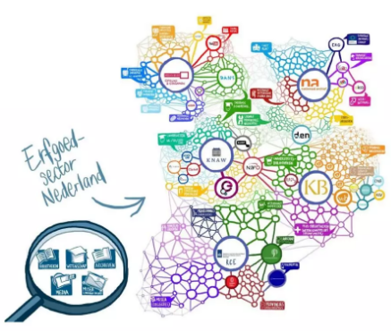

Slide 17
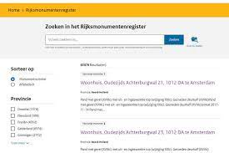

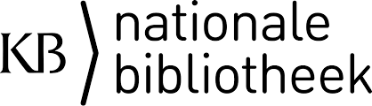
Digitaal Erfgoed Knowledge Graph
“Geef me alle geschreven werken (KB) van architecten (Wikidata) die een Rijksmonument hebben ontworpen (RCE)”
Verbonden via: VIAF, Wikidata en Monumentsnummers
Notes:
En er kan veel meer als iedereen dit gaat doen!

Slide 18
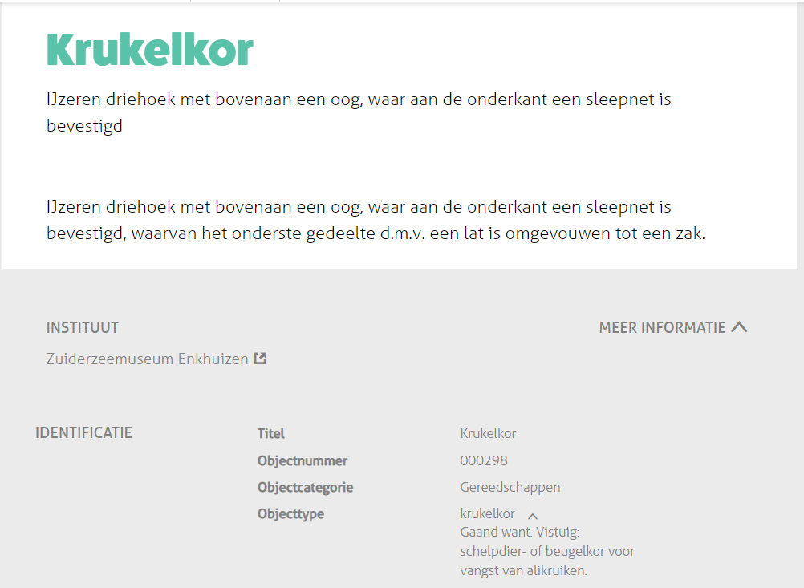
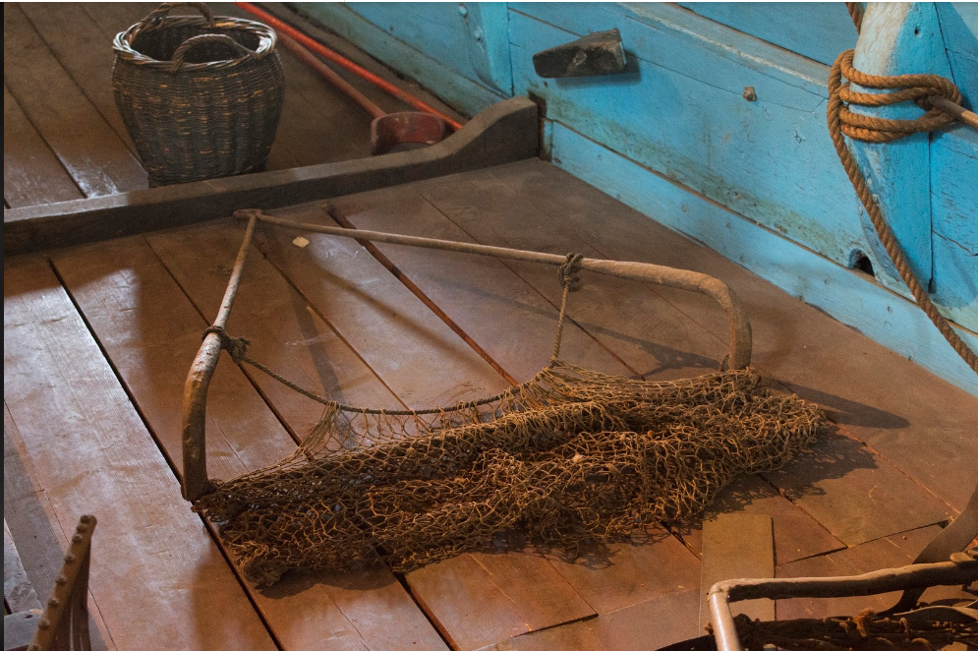
Objecten beter vindbaar maken en informatie toevoegen

Slide 19
Termennetwerk
Het Termennetwerk is een hulpmiddel voor het vinden van gemeenschappelijke definities voor personen, plaatsen, onderwerpen, gebeurtenissen,...
Het Termennetwerk is helpt instellingen om eenduidige verbindingspunten in hun informatie aan te brengen.

Slide 20
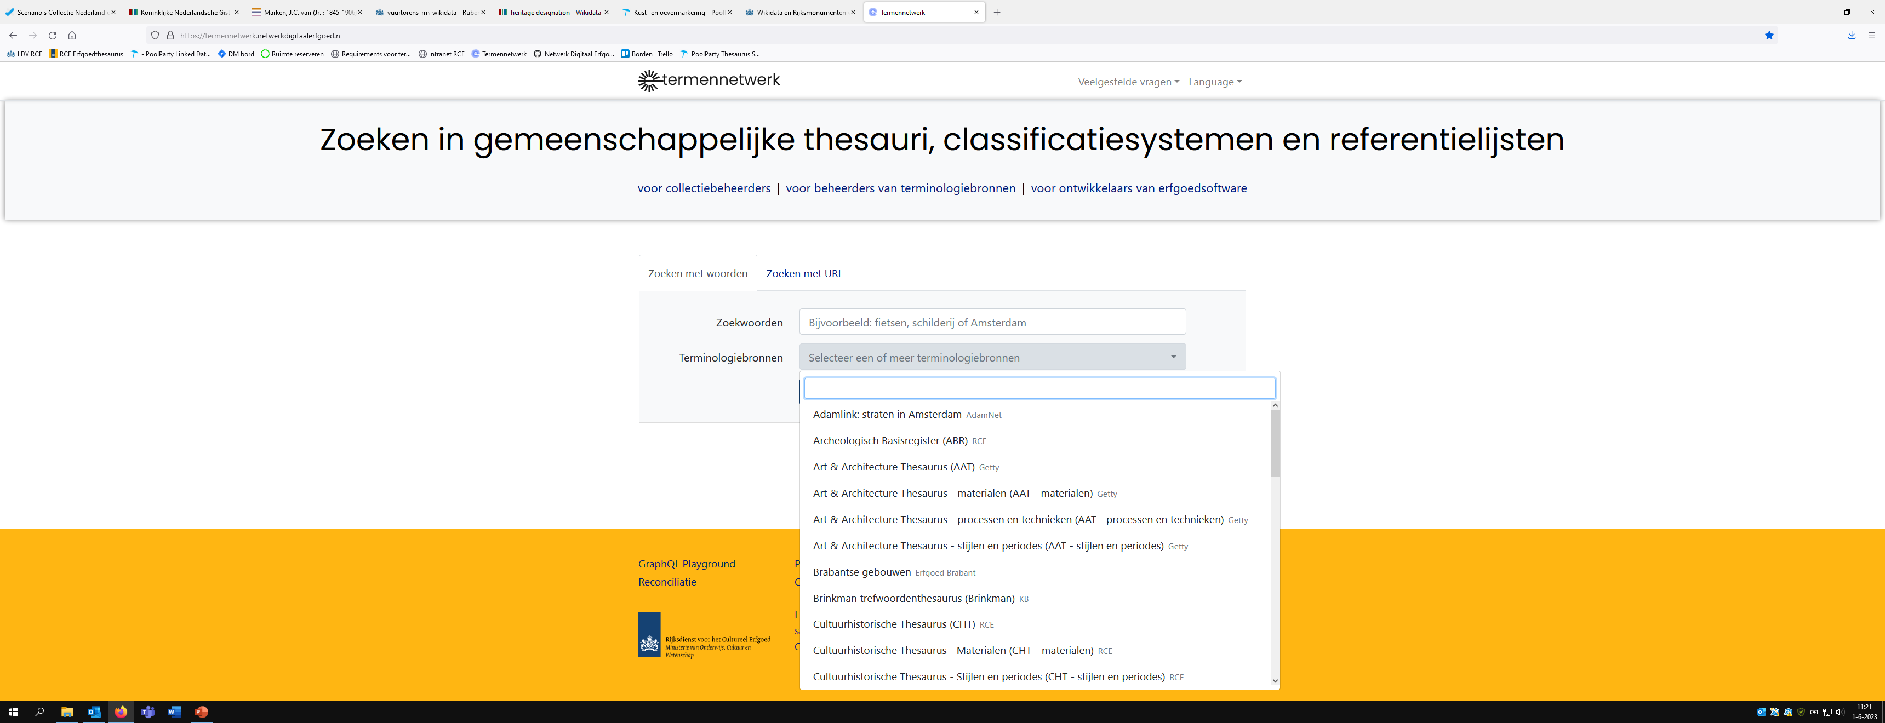



Overzicht van terminologiebronnen ontsloten via het Termennetwerk

Slide 21
Techniek van het Termennetwerk

Slide 22
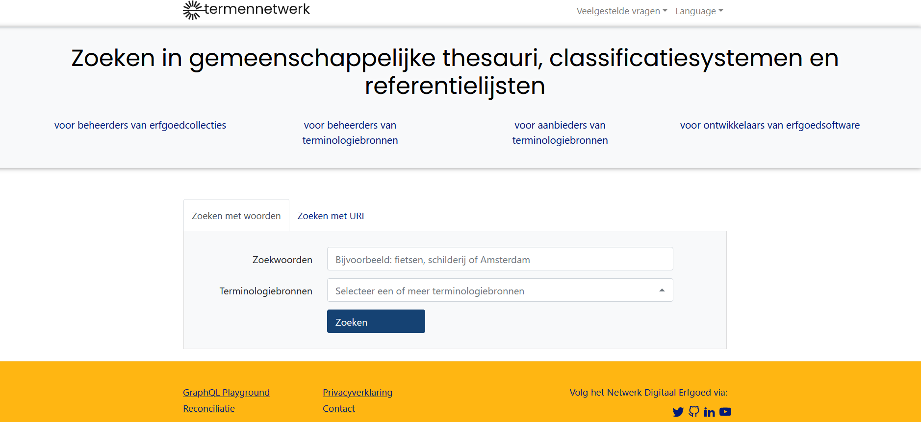

Slide 23
Een tool (API) voor leveranciers
registratiesysteem
registratiesysteem
Registratiesysteem
SKOS
GraphQL
(Reconciliation Service API)
Termennetwerk
SPARQL
DC Terms, GVP, SKOS, SKOS-XL
SKOS
Schema.org
Art & Architecture Thesaurus (AAT)
Cultuurhistorische Thesaurus
WO2-thesaurus
Terminologiebron 4
Terminologiebron 5
Terminologiebron 6
Terminologiebron 7
Terminologiebron 8
Terminologiebron 9
Terminologiebron 10
Notes:
Het TN is de schakel tussen collectiebeheersystemen en terminologiebronnen
CBS’en communiceren dan niet meer rechtstreeks met bronnen, maar doen dat via het TN. Met als groot voordeel dat CBS’en dan alleen hoeven te weten hoe het TN werkt (met welk technisch protocol en welk metadatamodel). Het TN weet hoe het moet verbinden met alle bronnen

Slide 24
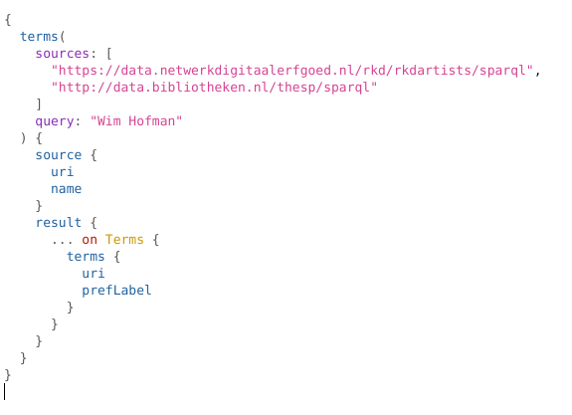
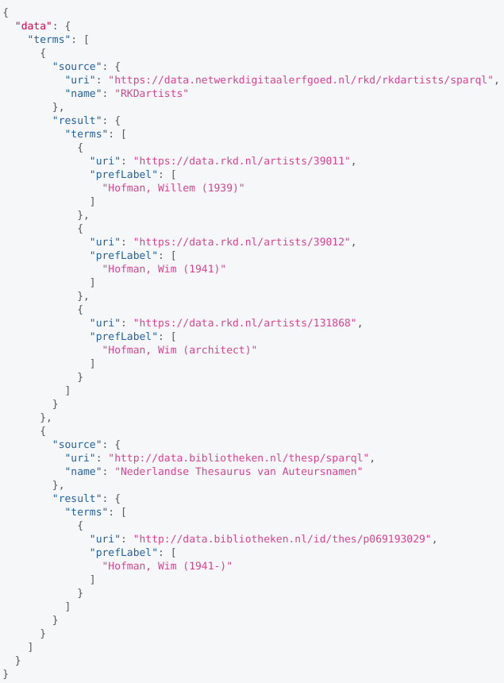
Voorbeeld van een GraphQL query

Slide 25
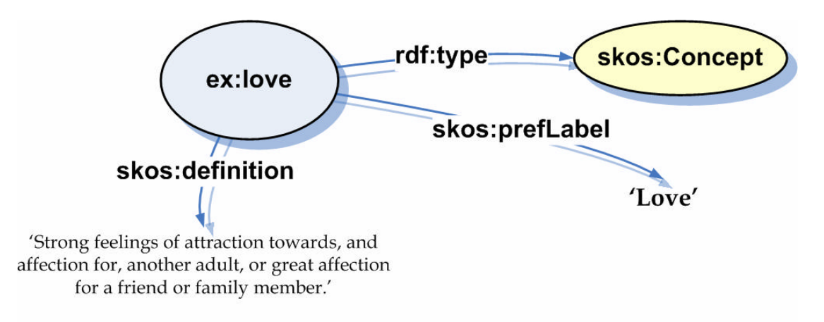
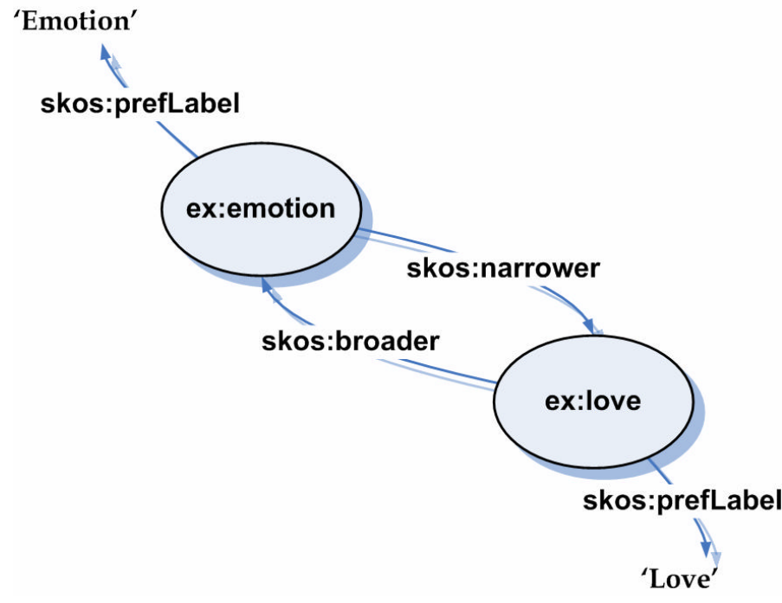
Standaardiseren op één beschrijvingsformaat: SKOS

Slide 26
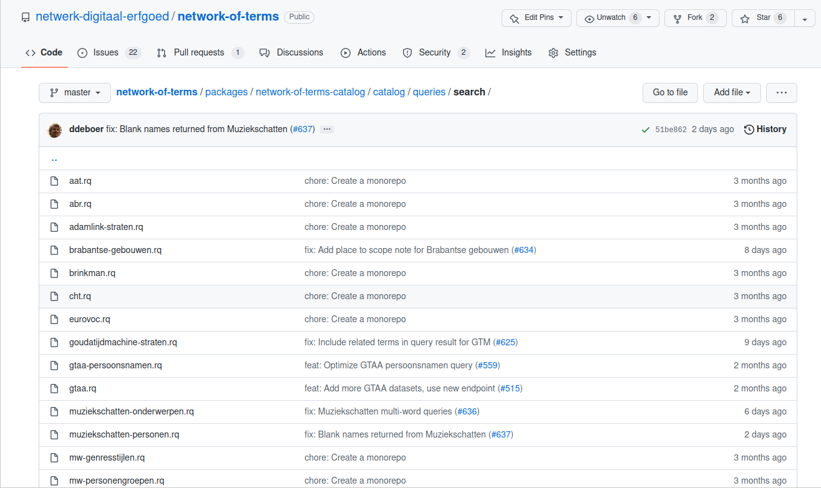
Aansluiten van een bron = Maken van een SPARQL query

Slide 27
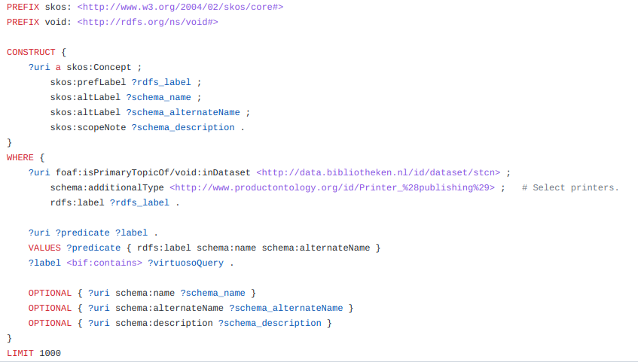
Voorbeeld van een SPARQL query naar de bron
alles wordt een skos:Concept
“magie” voor optimalisatie per type SPARQL-endpoint
stcn-drukkers.rq

Slide 28
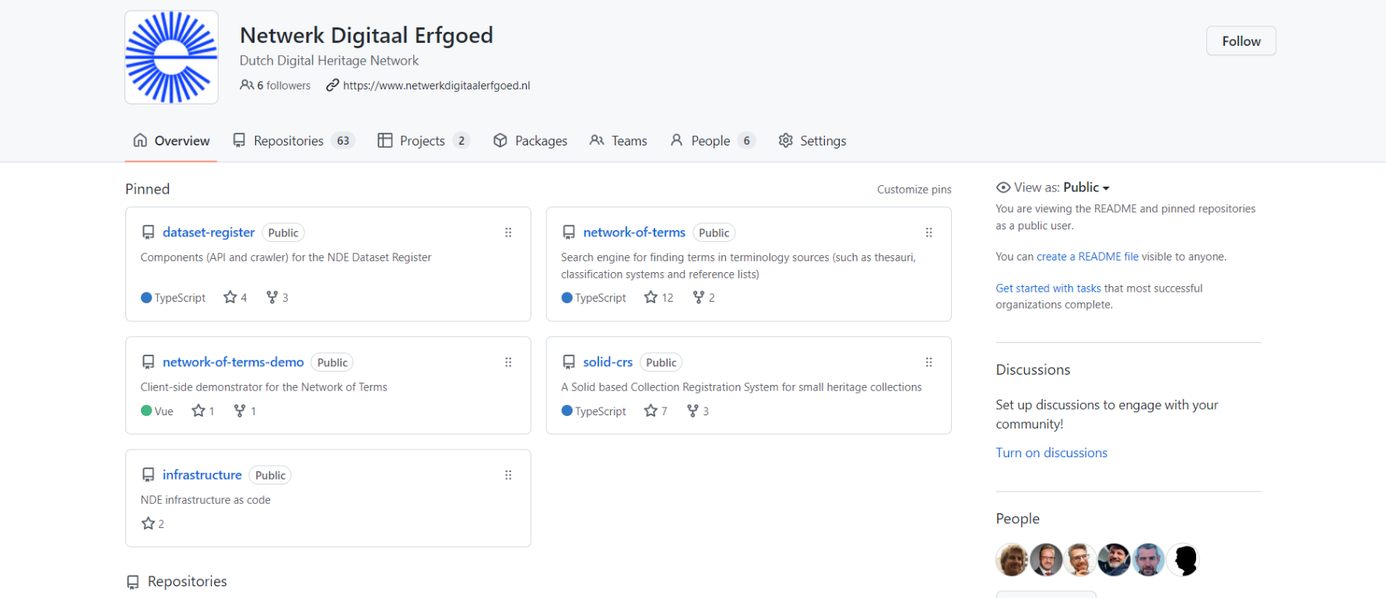
Gehele oplossing is open-source

Slide 29
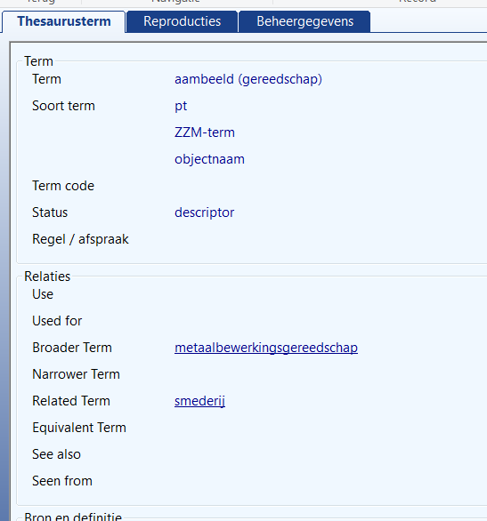
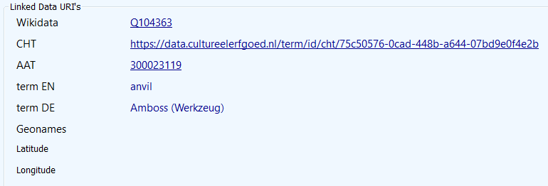

Slide 30
Termennetwerk in de volgende registratiesystemen
Atlantis (DEVENTit)
Memorix (Picturae)
Kleksi (Sofco)
Axiell Collections (Axiell)
Omeka-S (open source)
Solid-CRS (open source)
LDWizard Erfgoed versie (open source - beperkte functionaliteit)
Notes:
Wat gebruiken jullie?
Bruggetjes Shannon - Adlib - Reconciliatie

Slide 31
Collectieregistraties verrijken met termen?
Opnemen in werkproces van metadateren voor nieuwe registraties
Maar achteraf 1-voor-1 termen toevoegen enorm veel werk
Kan (deels) geautomatiseerd met tools als OpenRefine:
Metadata exporteren
Opschonen, harmoniseren
Automatisch koppelen aan terminologiebronnen via Termennetwerk Reconciliation API
Importeren in collectieregistratiesysteem
Overleg met je leverancier!

Slide 32
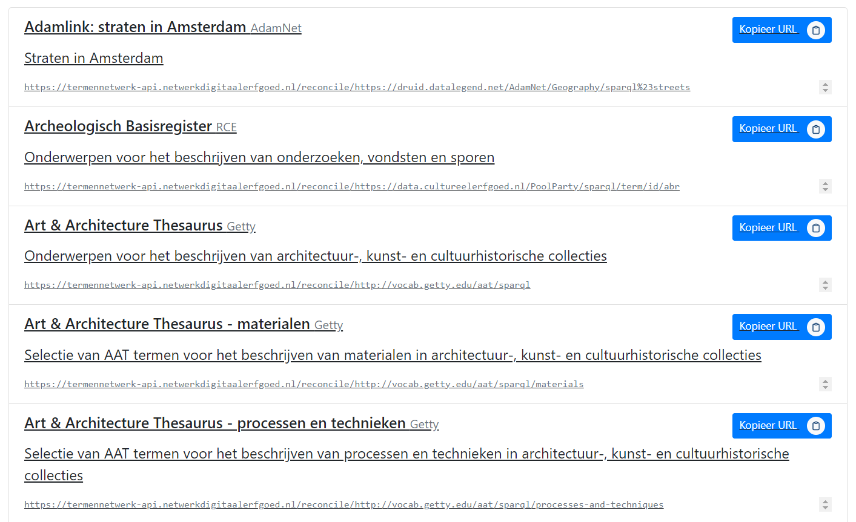
Een tool (API) voor data managers

Slide 33
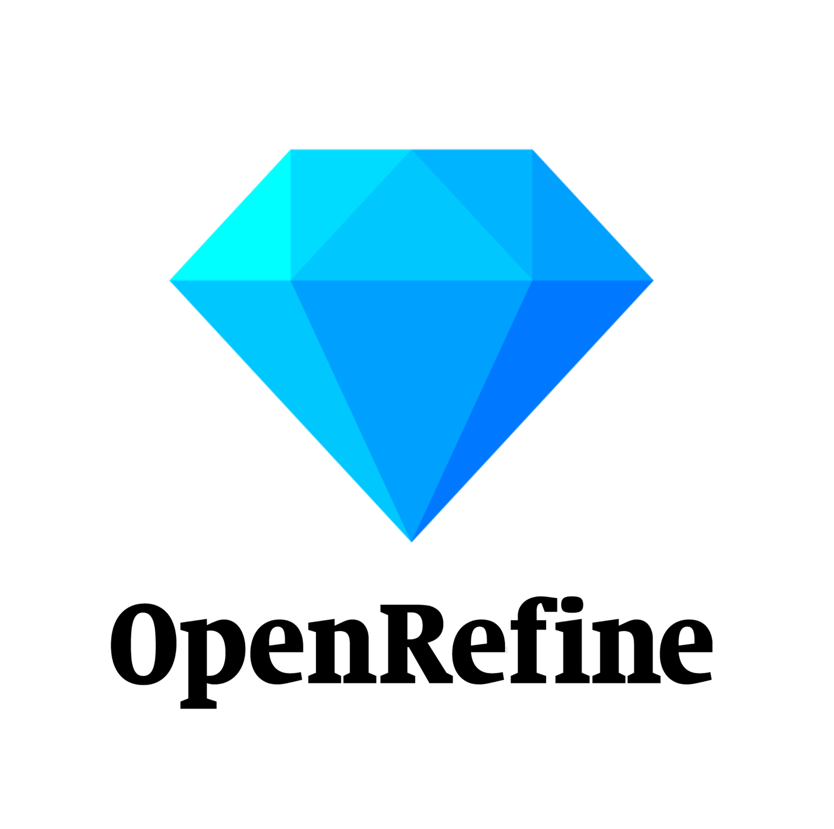
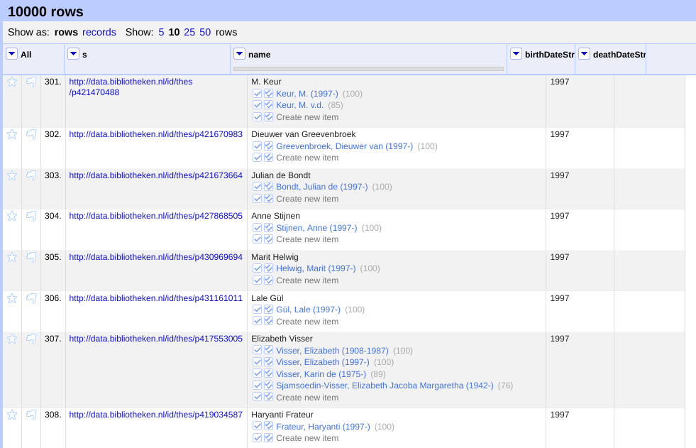
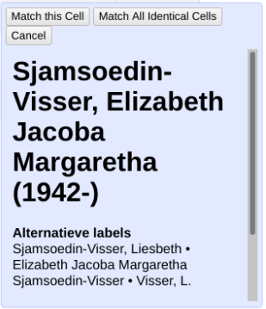
Bestaande gegevens verrijken via OpenRefine

Slide 34
Vragen?

Slide 35
Hands on!

Slide 36
Zelf aan de slag
OpenRefine:
Eigen versie of via https://openrefine.coret.org/
Eigen dataset of downloaden via https://github.com/cultureelerfgoed/vogin
Dataset inladen in OpenRefine
Cluster & Edit
Verrijken met het Termennetwerk

Slide 37
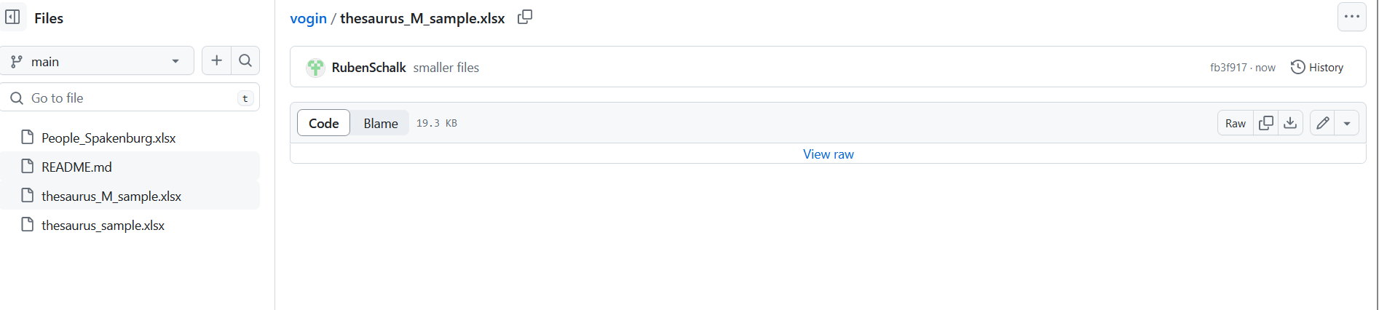
https://github.com/cultureelerfgoed/vogin

Slide 38
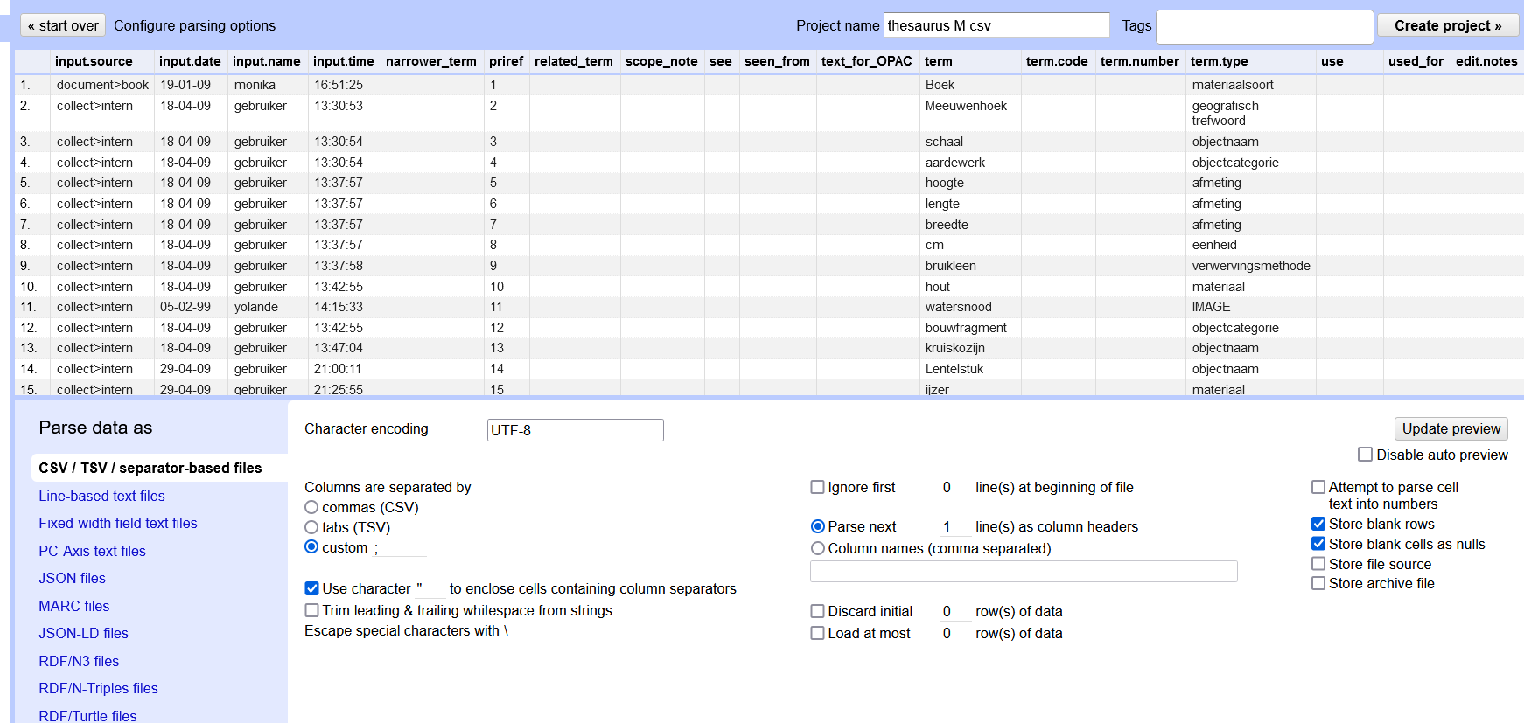

Slide 39
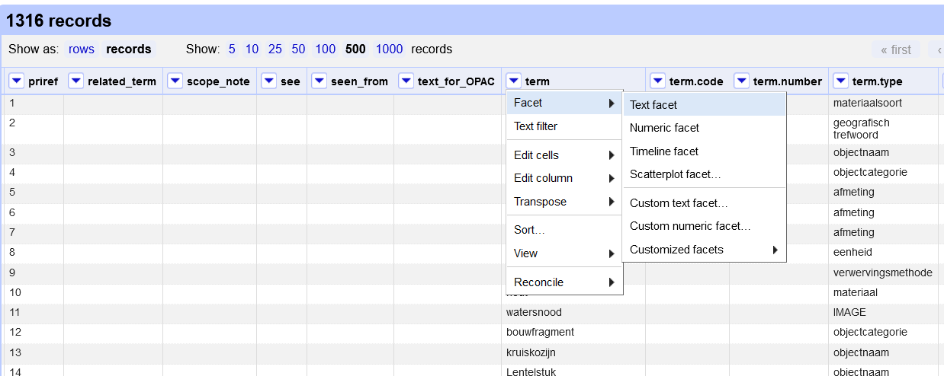

Slide 40
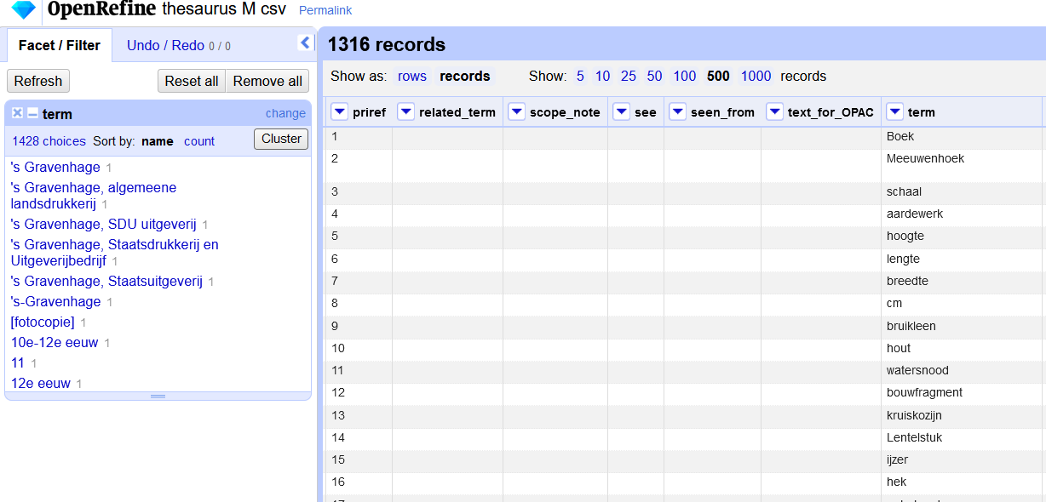

Slide 41
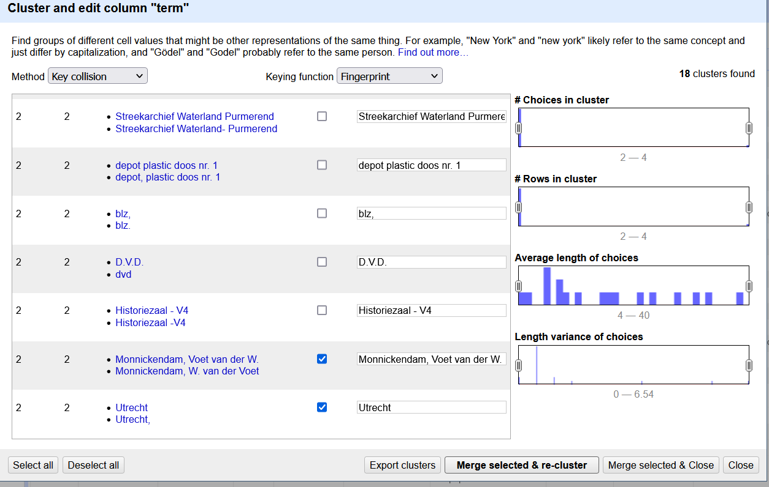

Slide 42
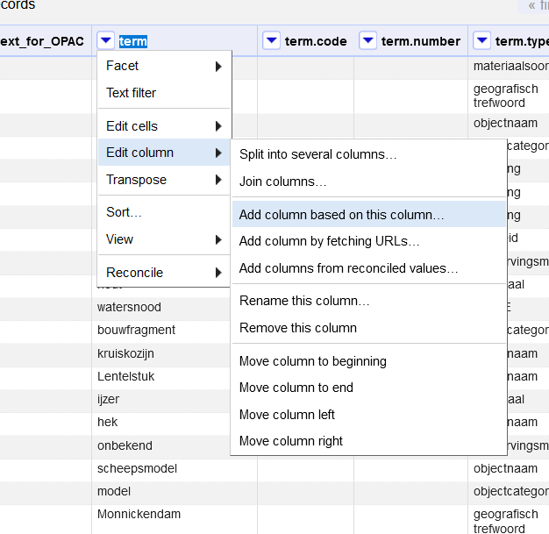
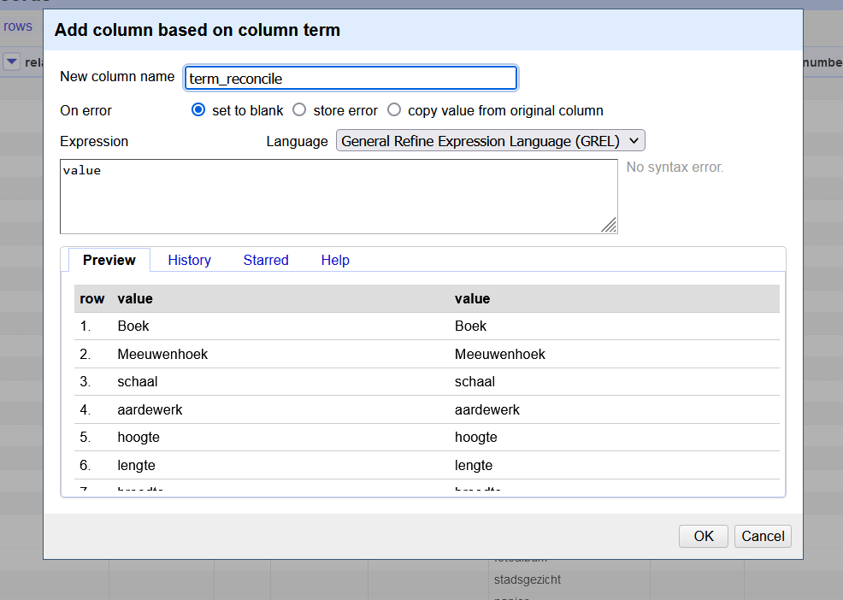

Slide 43
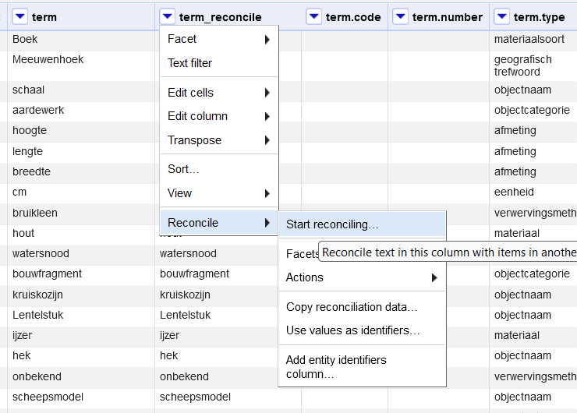

Slide 44
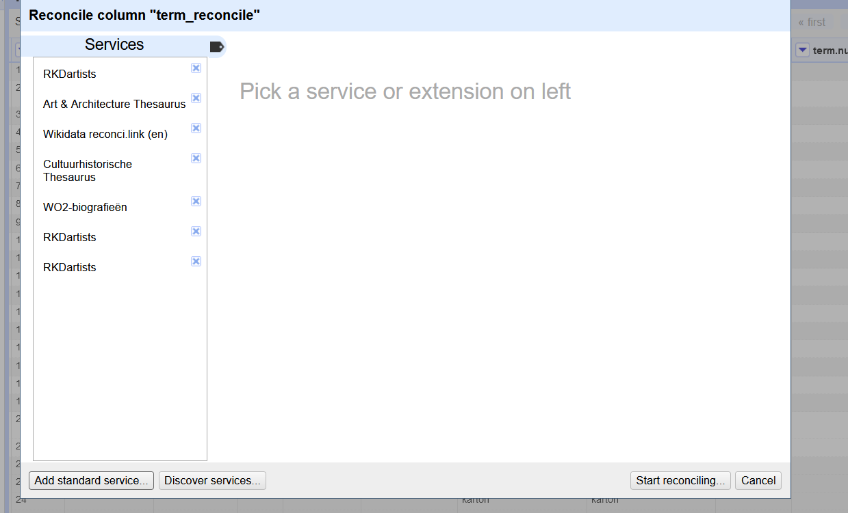
https://termennetwerk.netwerkdigitaalerfgoed.nl/reconciliation
Kopieer de URL van een terminologiebron

Slide 45
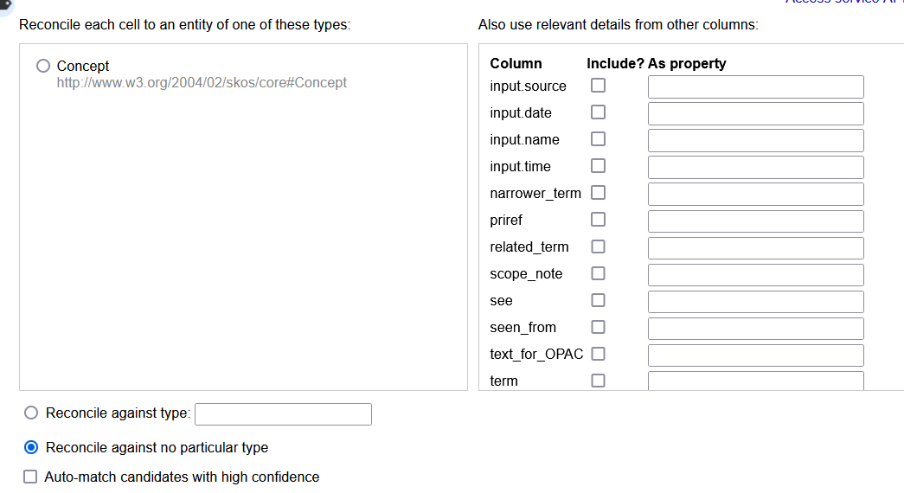

Slide 46
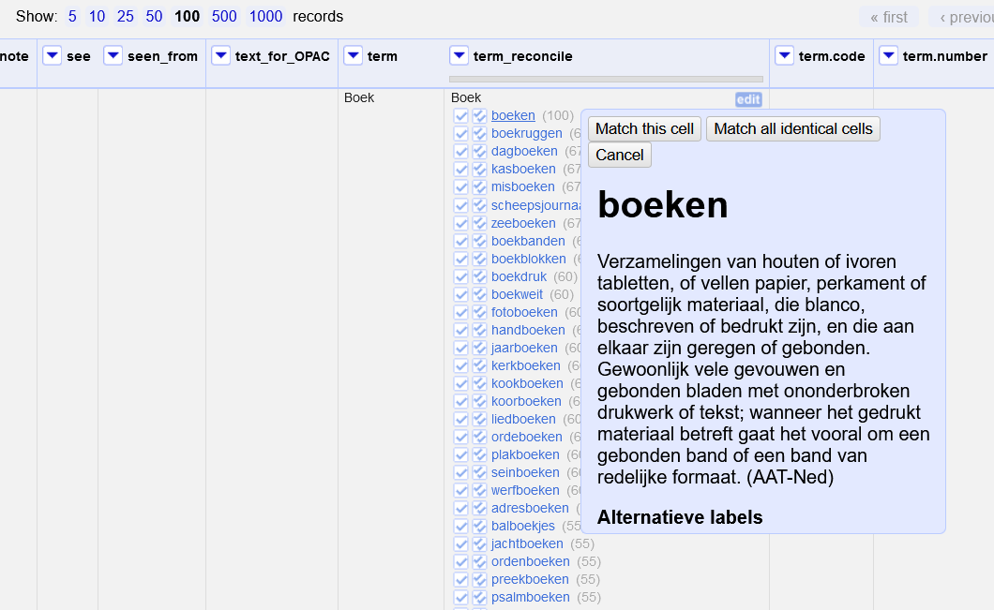

Slide 47
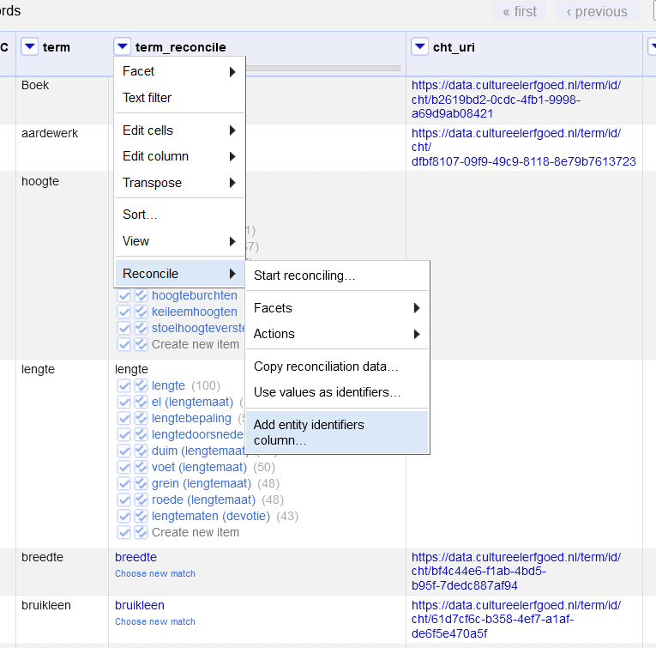

Slide 48
Bonus: Fuzzy Lookup Add-In for Excel

Slide 49
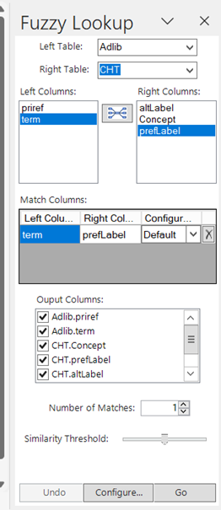
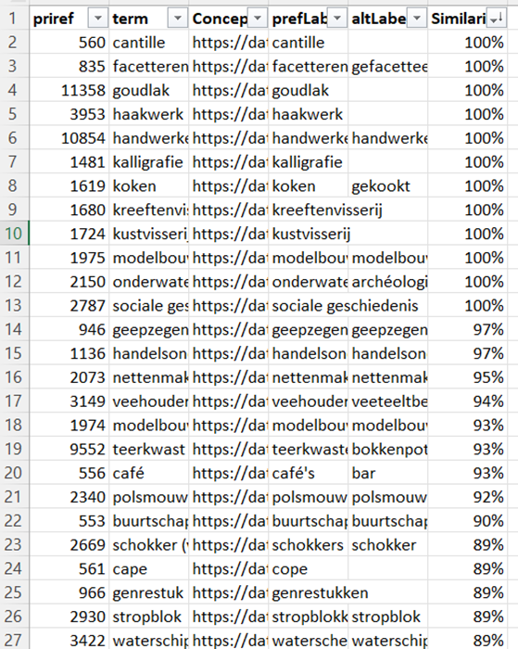
Fuzzy Lookup Add-In for Excel

Slide 50
Hulp nodig?
NDE Datawerkplaatsen: https://netwerkdigitaalerfgoed.nl/activiteiten/datawerkplaatsen/
NDE Versnellen: https://netwerkdigitaalerfgoed.nl/versnellen-2024/
PICA verbonden digitaal erfgoed: https://www.stichtingpica.nl/programmalijnen/verbonden-digitaal-erfgoed/

